Slide 1

Kaartkleuren
Elias Gorter Kirsten de Wit
Sangeeta van Beemen

Slide 2
Overzicht
Case
Theorie
Eigenschappen kaarten en sociale netwerken
Algoritme
Resultaten

Slide 3
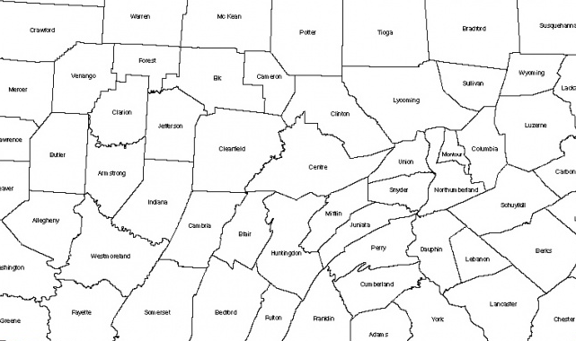
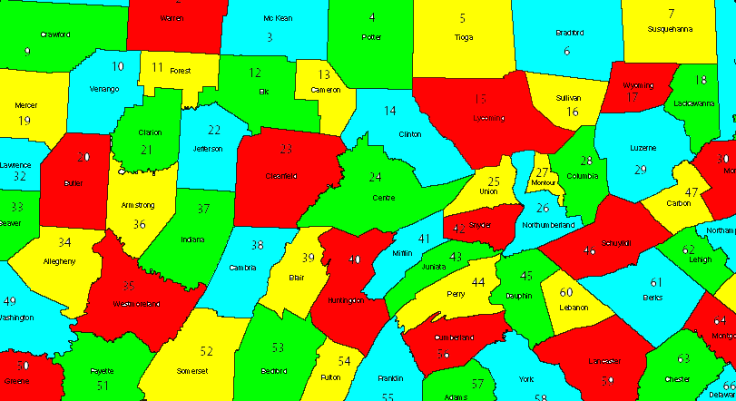
De Case

Slide 4
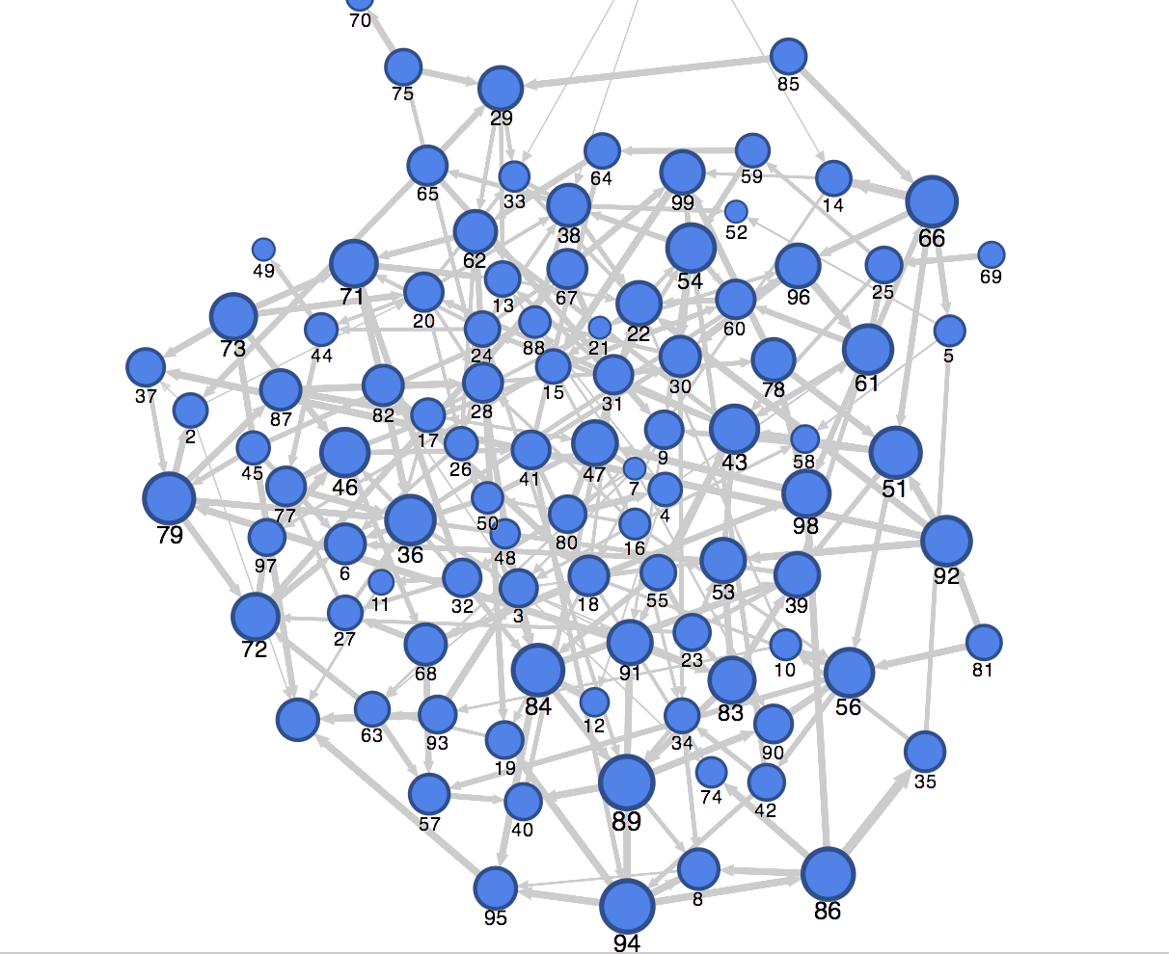
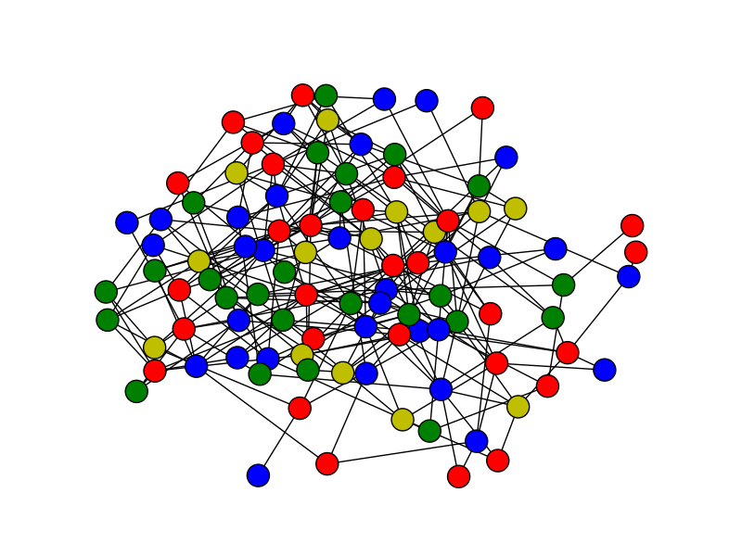
De Case

Slide 5
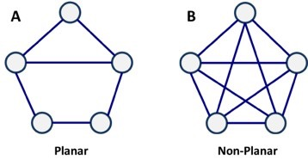
Grafentheorie
Planaire Grafen
http://people.hofstra.edu/geotrans/eng/methods/planarnonplanar.html

Slide 6
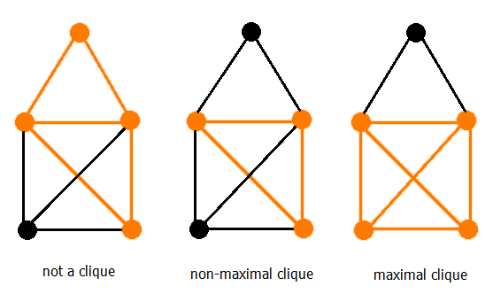
Grafentheorie
Cliques
http://math.stackexchange.com/questions/758263/whats-maximal-clique

Slide 7
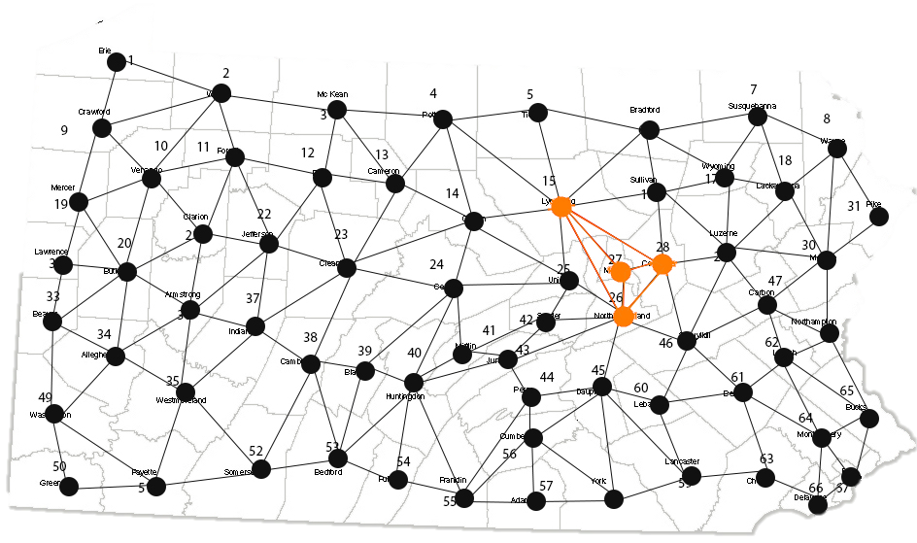
Kaart als graaf

Slide 8
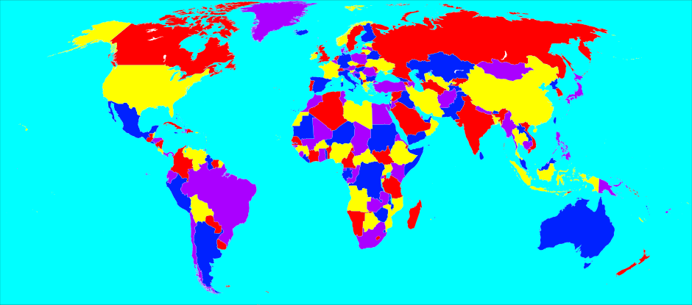
De vierkleurenstelling
Kenneth Appel & Wolfgang Haken (1976)
Appel, K.; Haken, W. Every planar map is four colorable. Part I: Discharging. Illinois J. Math. 21 (1977), no. 3, 429--490. http://projecteuclid.org/euclid.ijm/1256049011

Slide 9
Eigenschappen
 | Aantal landen/nodes | Land/node met meeste connecties | Grootste Clique
Landkaart 1 | 33 | 8 | 3
Landkaart 2 | 47 | 8 | 3
Landkaart 3 | 67 | 9 | 4
Sociaal netwerk 1 | 100 | 12 | 3
Sociaal netwerk 2 | 100 | 11 | 3
Sociaal netwerk 3 | 100 | 10 | 3

Slide 10
Verdeling Connecties

Slide 11
Verdeling Connecties

Slide 12
Eigenschappen Algoritme
Compleet (geeft altijd oplossing)
Constructief
Depth-First (probeert niet per land/node alle mogelijke kleuren uit)
Pruning (houdt tijdens algoritme rekening met constraints)
Deterministisch (altijd zelfde oplossing, geen stochastisch(random) element.

Slide 13
Gebruikte Heuristiek
Volgorde van inkleuren landen/nodes op basis van aantal verbindingen
Backtracking

Slide 14
Algoritme
1
(14, (7, 8, 15, 13, 20, 22, 25, 26), ‘geen’, 8)
....
(31, ( 26, 33), ‘geen’, 2)
Land
Buur-landen
Kleur
Connecties
2
[‘Rood’, ‘Groen’, ‘Blauw’, ‘Geel’]
Alle kleuren
3
[‘Rood’, ‘Geel’]
Beschikbare kleuren
4
(31, ( 26, 33), ‘Rood’, 2)
Resultaat
5
backtrack: het land ervoor, verander kleur (12, (3, 11, 13, 22, 23), 'Geel', 5)
backtrack: het land ervoor, verander kleur (11, (2, 10, 12, 21, 22), 'Groen', 5)

Slide 15
Resultaten
 | Minimum benodigde kleuren | Tijd om op te lossen (voor minimum kleuren) | Aantal Backtracks
Landkaart 1 | 4 | 0,001 s | Geen
Landkaart 2 | 4 | 0,002 s | Geen
Landkaart 3 | 4 | 0,004 s | 2
Sociaal netwerk 1 | 4 | 0,008 s | Geen
Sociaal netwerk 2 | 4 | 0,008 s | 11
Sociaal netwerk 3 | 4 | 0,007 s | Geen

Slide 16
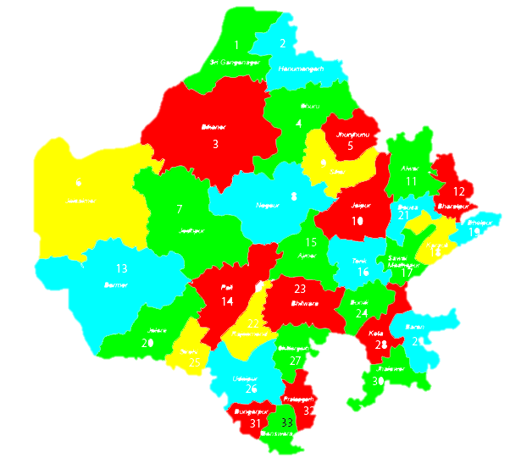
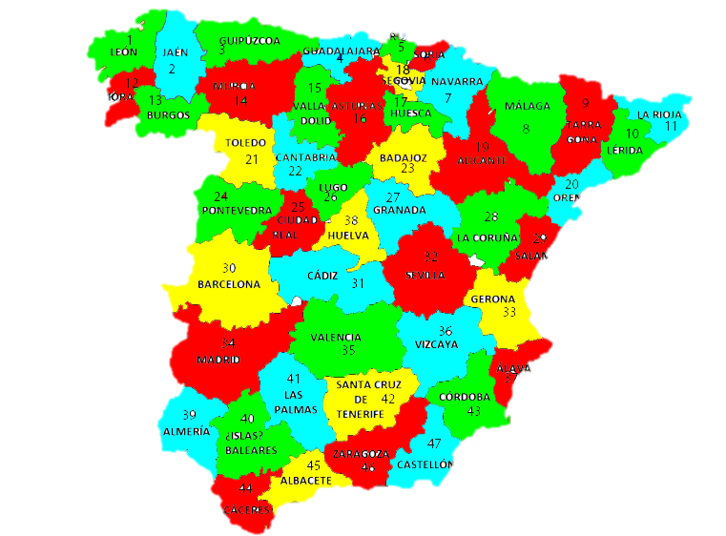
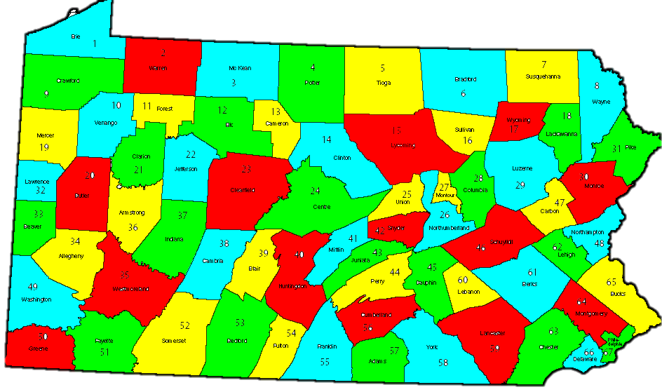
Oplossingen

Slide 17
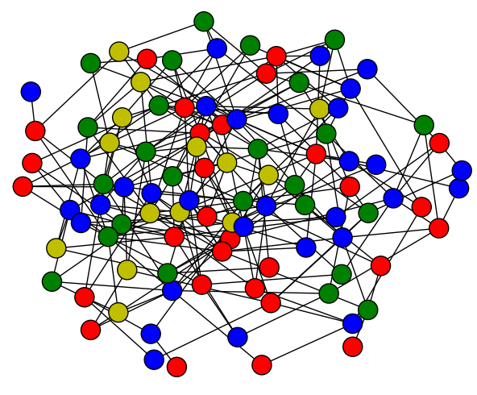
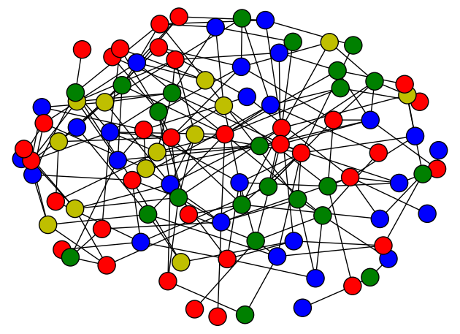
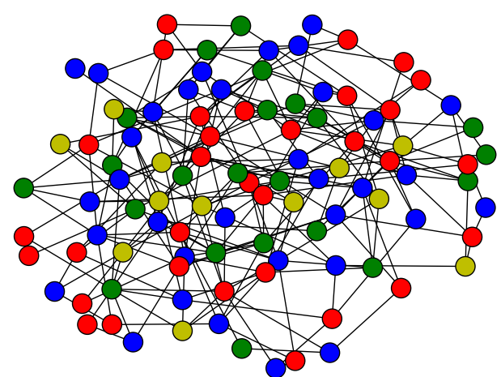
Oplossingen

Slide 18
Toepasbaarheid

Slide 19
Vragen?

Slide 20
Algoritme
Itereer door ieder land/node in volgorde van land/node met meeste verbindingen naar land/node met minste verbindingen.
Maak voor ieder land een array met kleuren bv. [Rood, Blauw, Groen, Geel]
Itereer door alle buurlanden van dit land en verwijder de kleur van ieder buurland uit de array met kleuren.
Geef de eerst beschikbare overgebleven kleur uit de array aan dit land en ga naar het volgende land.
Als er geen kleur meer beschikbaar is: backtracking.

Slide 21
Resultaten
 | Aantal landen/nodes | Land/node met meeste connecties | Grootste Clique
Landkaart 1 | 33 | 8 | 3
Landkaart 2 | 47 | 8 | 3
Landkaart 3 | 67 | 9 | 4
Sociaal netwerk 1 | 100 | 12 | 3
Sociaal netwerk 2 | 100 | 11 | 3
Sociaal netwerk 3 | 100 | 10 | 3
Misschien weglaten

